Slide 1



28浅水洼里的小鱼

Slide 2
1、什么是浅水洼？
2、小鱼为什么会在浅水洼里呢？

Slide 3
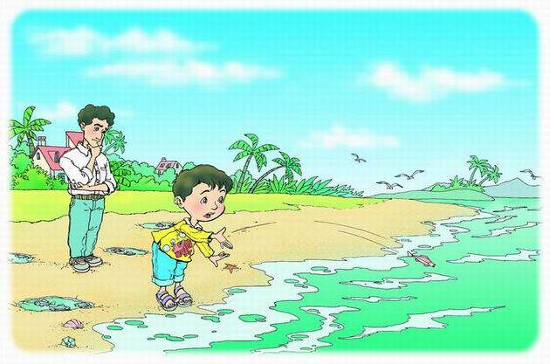

浅水洼

Slide 4
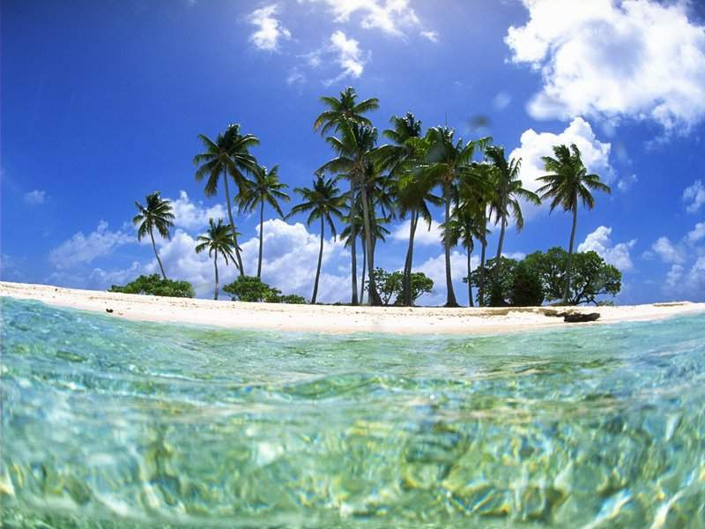

Slide 5
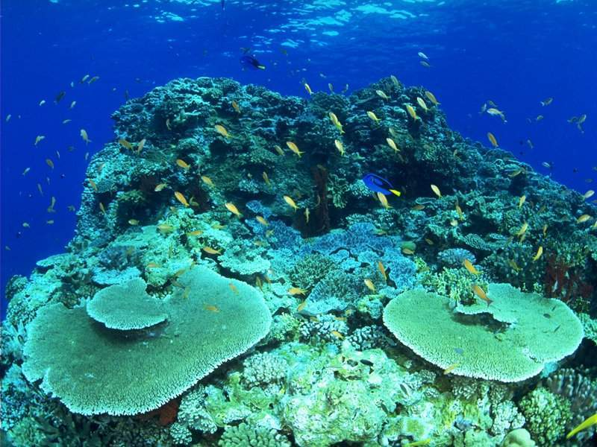
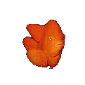

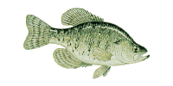

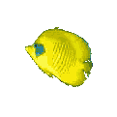







Slide 6
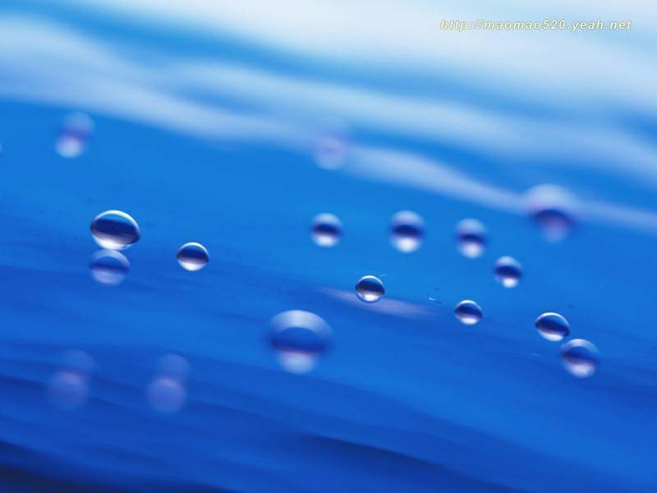
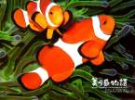
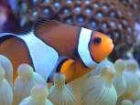

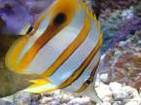
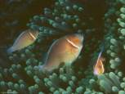



2
1
3
5
4
6
9
10
8
7
13
11
12

Slide 7
沙滩
2
1
3
5
4
6
9
10
8
7
13
11
12

Slide 8
水洼
2
1
3
5
4
6
9
10
8
7
13
11
12

Slide 9
不久
2
1
3
5
4
6
9
10
8
7
13
11
12

Slide 10
2
1
蒸干
3
5
4
6
9
10
8
7
13
11
12

Slide 11
甚至
2
1
3
5
4
6
9
10
8
7
13
11
12

Slide 12
2
继续
1
3
5
4
6
9
10
8
7
13
11
12

Slide 13
2
1
3
5
4
6
吸干
9
10
8
7
13
11
12

Slide 14
2
1
3
成百上千
5
4
6
9
10
8
7
13
11
12

Slide 15
2
1
3
忍不住
5
4
6
9
10
8
7
13
11
12

Slide 16
2
1
3
5
在乎
4
6
9
10
8
7
13
11
12

Slide 17
2
1
3
5
4
6
9
10
8
弯腰
7
13
11
12

Slide 18
2
1
3
5
4
6
9
沙粒
10
8
7
13
11
12

Slide 19
2
1
3
5
4
6
9
10
8
叨念
7
13
11
12

Slide 20
沙滩
水洼
叨念
2
1
继续
甚至
3
蒸干
5
成百上千
忍不住
4
6
沙粒
9
在乎
不久
吸干
弯腰
10
8
7
11
12
13

Slide 21

zhì
hū
shèn
sǐ
甚 至 乎 死
zhēng
jì
dāo
蒸 继 叨

Slide 22
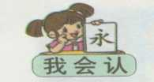
甚 至 乎 死
蒸 继 叨

Slide 23
甚至 蒸干 生死 继续 在乎 叨念
成百上千 蒸发

Slide 24
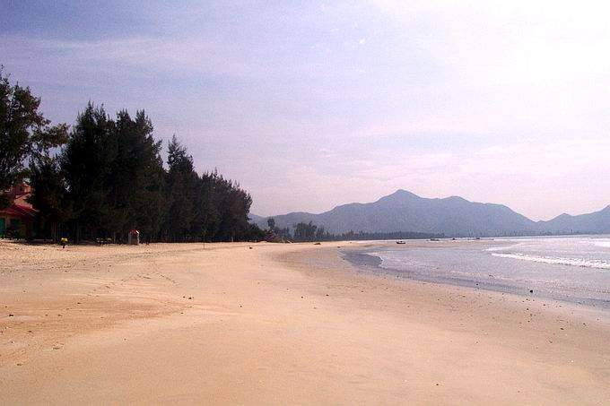
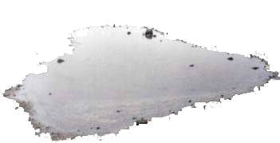
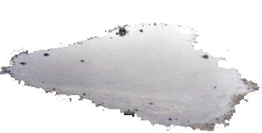




Slide 25
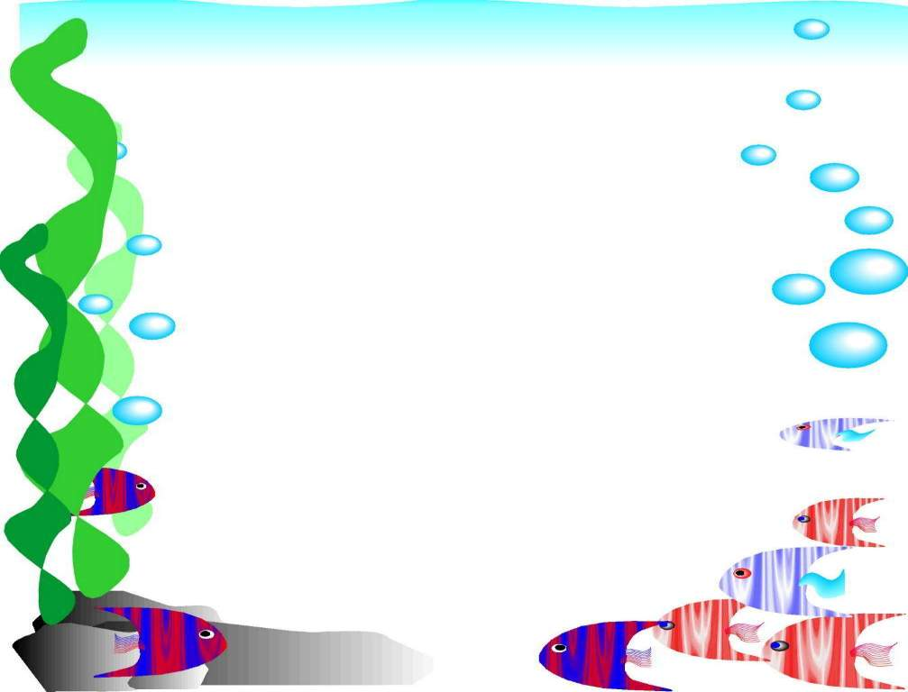

自由读第一自然段，划出让你感到担心的词语和句子。

Slide 26

清晨，我来到海边散步。走着走着，我发现在沙滩的浅水洼里，有许多小鱼。他们被困在水洼里，回不了大海了。被困的小鱼，也许有几百条，甚至几千条。用不了多久，浅水洼里的水就会被沙粒吸干，被太阳蒸干。这些小鱼都会干死。

Slide 27
被困的小鱼，也许有几百条，甚至有几千条。

Slide 28
被困的小鱼，也许有几百条，甚至有几千条。
甚至

Slide 29
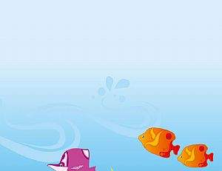
被困的小鱼，也许有几百条，甚至有几千条。
从哪些词语可以看出被困的小鱼很多？

Slide 30
用不了多久，浅水洼里的水就会被沙粒吸干，被太阳蒸干。这些小鱼都会干死。

Slide 31
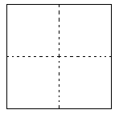
用不了多久，浅水洼里的水就会被沙粒吸干，被太阳蒸干。这些小鱼都会干死。
死

Slide 32
我是小鱼
火辣辣的太阳正照射着你，洼里的水越来越少，水温越来越高，沙粒的温度也在升高。小鱼们，你会感觉怎样？
我感觉很痛苦、难受、不自由、很渴……

Slide 33
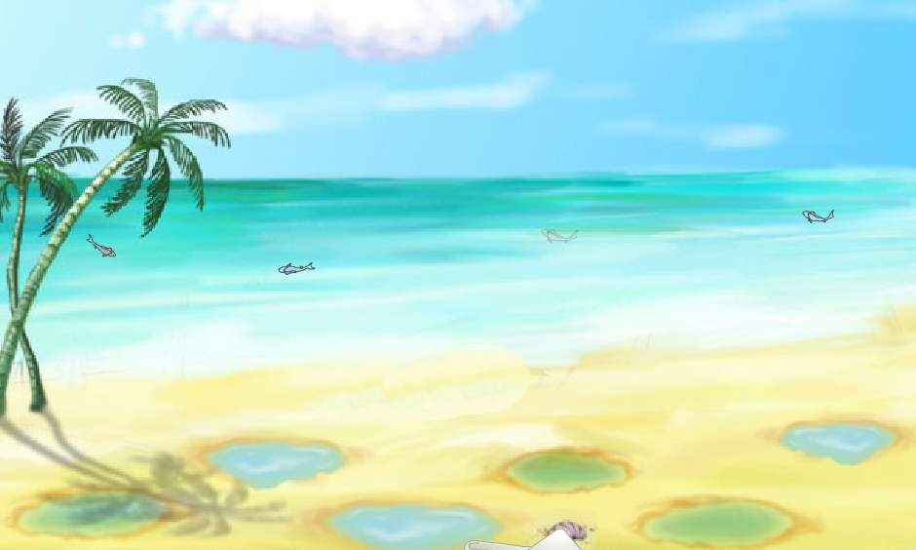
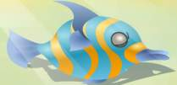
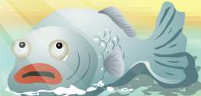

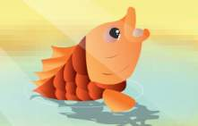
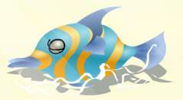

早点下山
我多么希望太阳（ ）。
我多么希望沙滩（ ）。
我多么希望（ ）。
变成大海
潮水再次涨起来

Slide 34
自由读第二自然段，找出小男孩的行为中让你最感动、最敬佩的词语用心体会。

Slide 35
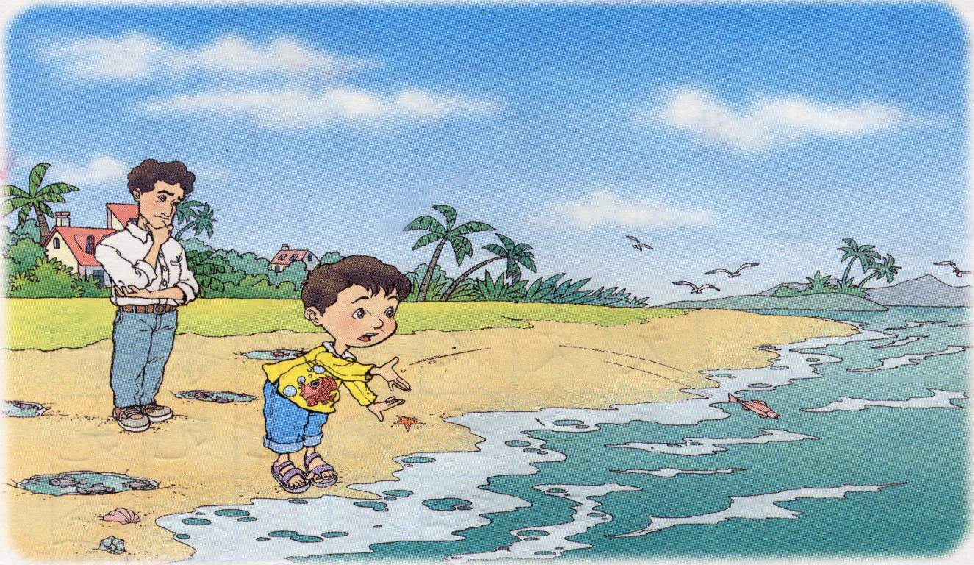
他走得很慢，不停地在每个水洼前弯下腰去，捡起里面的小鱼，用力地把他们扔回大海。

Slide 36
他走得很慢，不停地在每个水洼前弯下腰去，捡起里面的小鱼，用力地把他们扔回大海。

Slide 37
那你为什么还在捡? 谁在乎呢？

Slide 38
“我知道.”小男孩头也不回地回答。

Slide 39
他不停地捡鱼扔鱼，不停地叨念着：“这条在乎，这条也在乎！还有这一条、这一条、这一条……”

Slide 40
“这条小鱼在乎!”男孩一边回答,一边捡起一条鱼扔进大海.他不停地捡鱼扔鱼，不停地叨念着：“这条在乎，这条也在乎！还有这一条、这一条、这一条……”

Slide 41
“这条小鱼我们在乎!” 这条我们在乎，这条我们也在乎！还有这一条、这一条、这一条……”

Slide 42
填一填：
1.这条在乎，这条也在乎，还有这一条，这一条、、、
所有的小鱼 .
都在乎
想回大海
想活
，
想回大海
是小生命
想活
，
是小生命
2.这条 这条也 还有这一条，
这一条、、、所有的小鱼
都想回大海
都想活
都是小生命
。

Slide 43
想一想：
如果你是小鱼,你要对小男孩说什么?

Slide 44
我是一条活泼可爱的小鱼。前几天的海浪把我和同伴冲到了沙滩上的浅水洼里。我和爸爸妈妈在浅水洼里拼命地挣扎着，顿时，我感到十分痛苦，心想，如果再这样下去，我和同伴迟早会死掉。要是谁来救我们，那该多好！
这时，有个小男孩朝浅水洼走去，他看到浅水洼里有成千上万条可怜的小鱼，忍不住弯下腰来，捡起我们，用力地把我们扔回大海。当它捡起我时，我涌起一阵激动，心里默默地说：“善良的小男孩，谢谢你挽救了我的生命。”

Slide 45
听了小男孩的话、看了小男孩的行动后，作者会怎么想、怎么做呢?

Slide 46

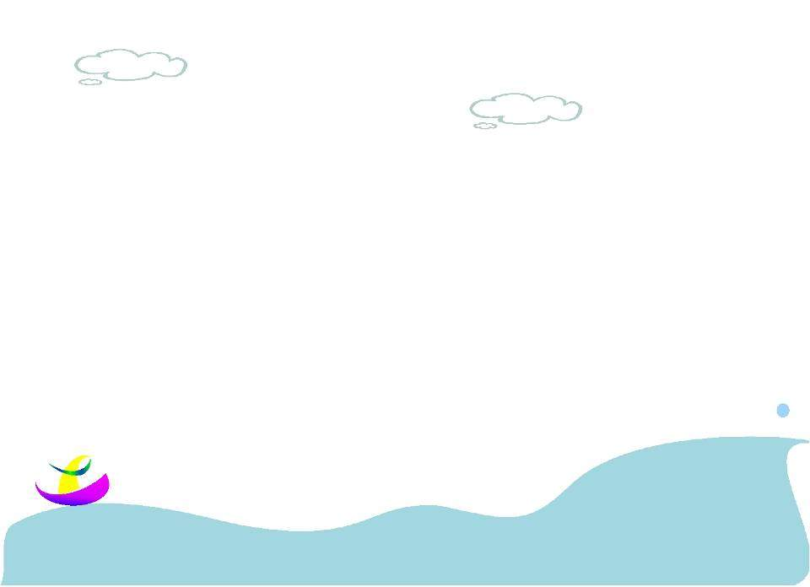
谁是爱心大使
看到小动物受伤了，你会怎么做呢？例如：
你说：一只小鸟受了伤,落在窗台上。
我说：
你说：一只野兔受了伤，躺在大树旁。
我说：

Slide 47
海中小鱼回不了家，
谁的心里最在乎？
笼中小鸟飞不上天，
谁的心里最在乎？
丛林小鹿受了伤，
谁的心里最在乎？
我把小鱼送回家，
我让小鸟飞上天，
我帮小鹿把伤治，
我和你们是朋友，
你的快乐,
我最在乎！
我在乎

Slide 48

爱
珍惜生命
保护动物

Slide 49

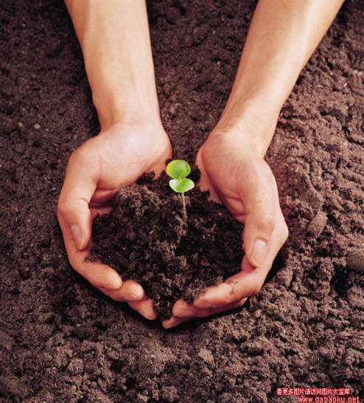
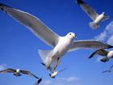


Slide 50
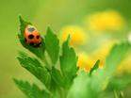
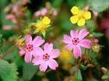
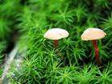
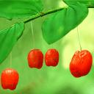


Slide 51
jiǔ

Slide 52
yāo

Slide 53
jiǎn

Slide 54
lì

Slide 55
bèi

Slide 56

hū
zhì
至
乎
sǐ
hū
死
久

Slide 57

作业布置
1、有感情地朗读课文。
2、收集自己身边爱护动物、珍
惜生命的事例。

